Slide 1
DATABASE PROJECT
7조
조장 : 차민영 조원 : 황세정, 박규민 고재훈, 서민지 김진혁, 백상조 조재빈

Slide 2

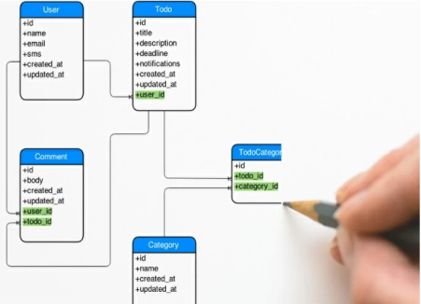
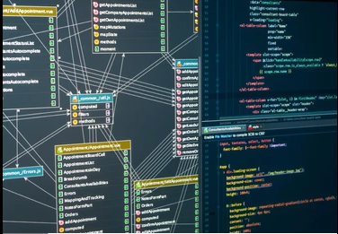

Contents
1
2
3
4
User Requirement
ER Diagram
Database Design
Web Page Design

Slide 3
1
User Requirement
PHP & MySQL을 이용한 COVID-19에 대한 종합 관리 시스템 구현
1. 정부, 제약사 (모더나, 화이자) 두 종류, 병원(영남대, 경북대, 대구대) 세 종류,
6개의 기관이 존재.
2. 정부는 종합적인 정부를 제공하며 접종여부, 백신 보유 상태, 확진자 통계
현황 등을 제공하여 종합관리를 할 수 있어야 함.
3. 제약사, 병원 모두 정부의 DB를 이용.
4. 제약사는 각각 백신재고량, 백신 과거 및 미래 생산계획, 현재 주문량 제공.
5. 병원은 COVID-19환자에 대한 입원일, 사망일, COVID-19 검사일,
확진 여부 등을 제공.

Slide 4
1
User Requirement
Entity & Attribute
* Key Attribute
Government | 정부에 대한 정보를 가진 Entity이다.
 | Government_id (정부 ID), Pharmaceutical Com(제약사 이름), Hospital Name(병원 이름), Nation_ID(국가ID)
Nation | 국가에 대한 정보를 가진 Entity이다.
 | Nation_ID(국가ID), Nation_Name(국가 이름), Nation_capital(국가 수도)
People | 국민에 대한 정보를 가진 Entity이다.
 | Resident registration number (주민등록번호), name(이름), addr(주소), mobile(휴대폰번호), Nation_ID
Hospital | 병원에 대한 정보를 가진 Entity이다.
 | Hospital Name(병원 이름), Num of hospitalized patient(입원한 환자수), Num of discharged patient(퇴원한 환자수) , Num of dead patient(사망한 환자수), Num of COVID-19 confirmed patient(코로나 확진 받은 환자수), Num of 1st vaccinated patient(1차접종 접종한 환자 수), Num of 2nd vaccinated patient(2차접종 접종한 환자 수), Num of hospital bed(병원 병상 수)

Slide 5
1
User Requirement
Entity & Attribute
* Key Attribute
Patient | 환자에 대한 정보를 가진 Entity이다.
 | Resident registration number(주민등록번호), Hospital Name(병원 이름), Hospitalization date(입원 날짜), Discharged date(퇴원 날짜), Date of death(사망 날짜), Date of COVID-19 test(코로나 테스트 일자), COVID-19 Confirmed(확진 유무), Record of Vaccination(백신 기록), Date of 1st vaccination(1차 접종 일자), Date of 2nd vaccination(2차 접종 일자) Side effects of vaccination(백신 부작용), Vaccine number(백신 생산 번호)
Vaccine | 백신 제약 회사에 대한 정보를 가진 Entity이다.
 | Pharamacetical Com(제약회사 이름), price(가격), vaccineHoldings(제약사가 가진 수량), salesVolume(총 판매량), sideeffectRate(부작용률), preventionRate(예방률)
Prodlist | 백신 생산 리스트에 대한 정보를 가진 Entity이다.
 | prodNumber(생산번호), pharmaceutical Com(제약회사 이름), prodDate(생산일자), prodVolume(생산량)
Purchasing | 백신 구매 정보에 대한 정보를 가진 Entity이다.
 | Ordernumber(주문번호), pharmaceticalCom(제약회사 이름), purchaseVolume(구매량), purchasingDate(구매일자), hospitalName(병원이름)

Slide 6
1
User Requirement
Entity & Attribute
* Key Attribute
Prodplan | 생산 계획에 대한 정보를 가진 Entity이다.
 | Prodplan_pharmeceuticalCom(제약회사 이름), prodVolume(생산량), targetDate(예상 생산 완료 일자) expectedProd(생산 완료일까지 예상 생산량), totalVolume(총 생산량)

Slide 7
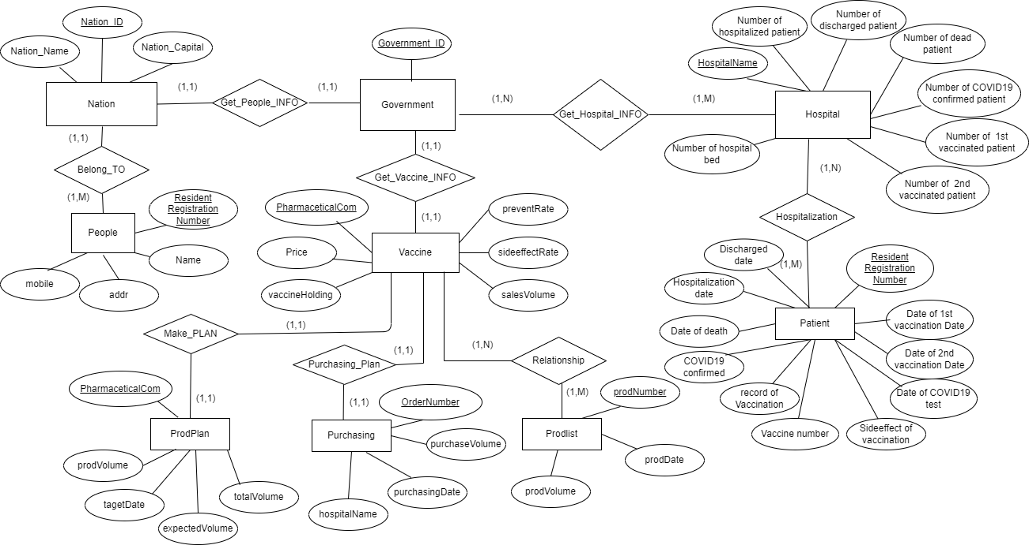
2
ER Diagram

Slide 8
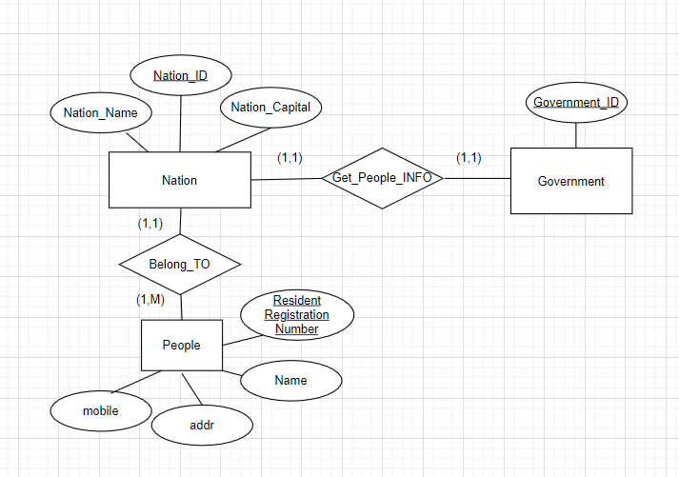
2
ER Diagram

Slide 9
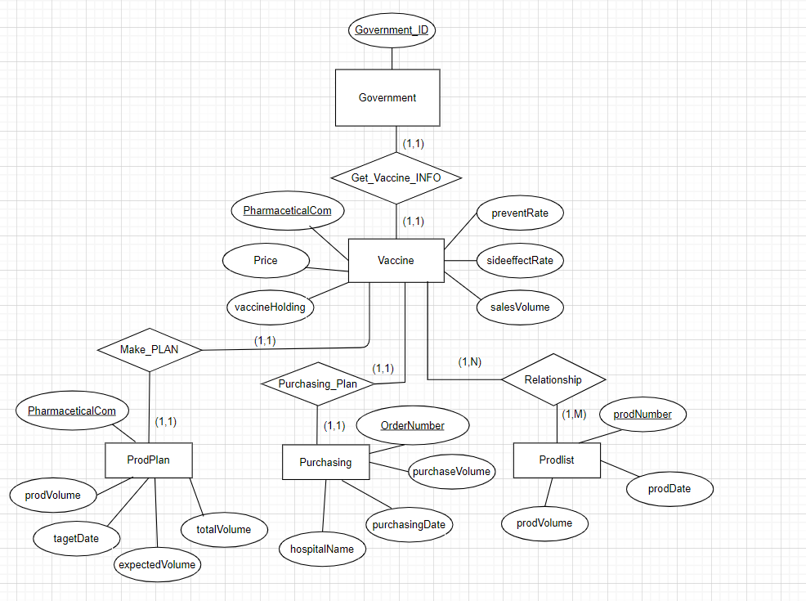
2
ER Diagram

Slide 10
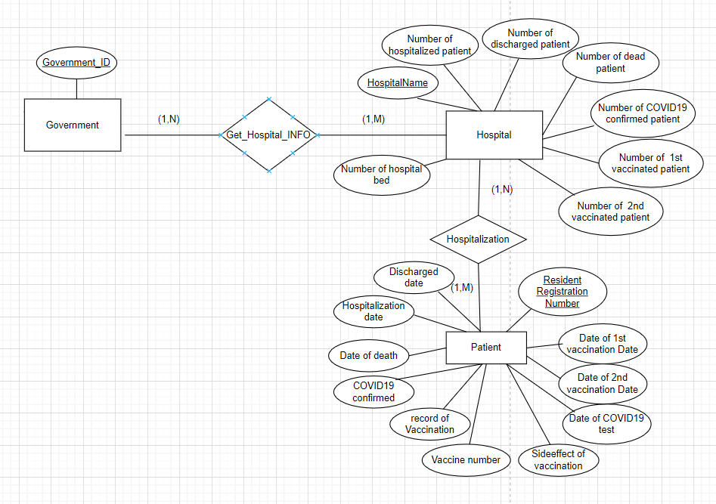
2
ER Diagram

Slide 11
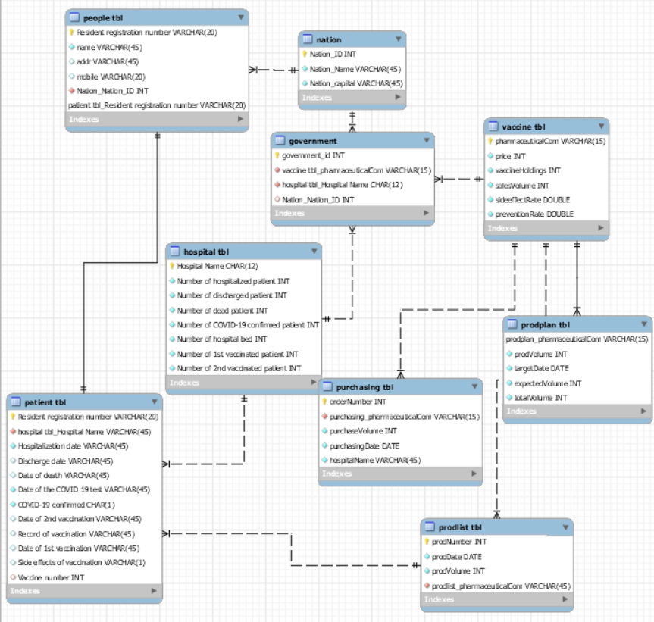
2
ER Diagram

Slide 12
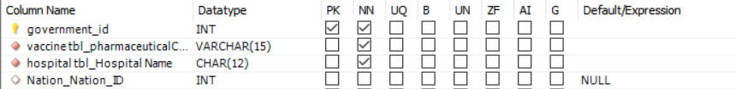
3
Databse Design
Government Table
Government_id [PK] | INT
PharmaceuticalCom [FK -> Vaccine Table] | VARCHAR(15)
HospitalName [FK -> Hospital Table] | CHAR(12)
Nation_ID [FK -> Nation Table | INT

Slide 13

3
Databse Design
Nation Table
Nation_ID [PK] | INT
Nation_Name | VARCHAR(45)
Nation_capital | VARCHAR(45)

Slide 14
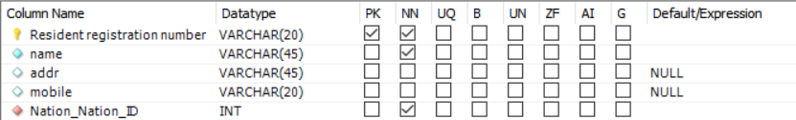
3
Databse Design
People Table
Resident registration number [PK] | VARCHAR(20)
Name | VARCHAR(45)
Addr | VARCHAR(45)
Mobile | VARCHAR(20)
Nation_ID [FK -> Nation Table] | INT

Slide 15
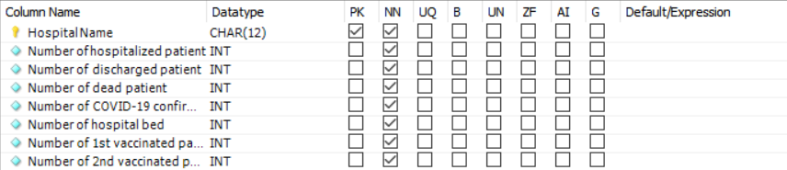
3
Databse Design
Hospital Table
Hospital Name [PK] | CHAR(12) | Number of COVID-19 confirmed patient | INT
Number of hospitalized patient | INT | Number of hospital bed | INT
Number of discharged patient | INT | Number of 1st vaccinated patient | INT
Number of dead patient | INT | Number of 2nd vaccinated patient | INT

Slide 16
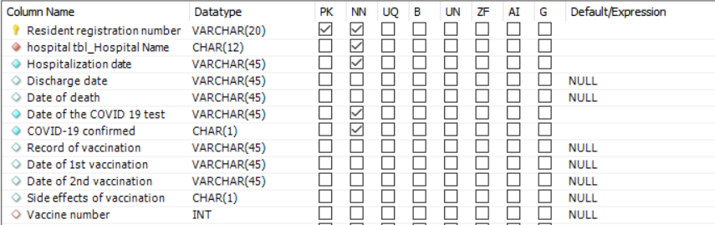
3
Databse Design
Patient Table
Resident registration number [PK] | VARCHAR (20) | Date of death | DATE | Date of 1st vaccination | DATE
Hospital Name [FK -> Hospital table] | CHAR(12) | Date of the COVID 19 test | DATE | Date of 2nd vaccination | DATE
Hospitalization Date | DATE | COVID-19 confirmed | CHAR(1) | Side effects of vaccination | CHAR(1)
Discharge Date | DATE | Record of vaccination | VARCHAR (45) | Vaccine number [FK -> prodlist table] | INT

Slide 17
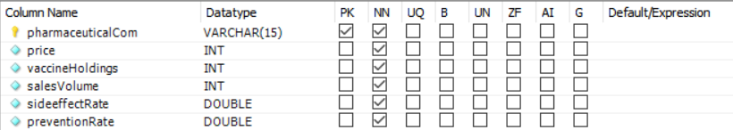
3
Databse Design
Vaccine Table
PharmaceuticalCom [PK] | VARCHAR(15) | SalesVolume | INT
Price | INT | sideeffectRate | DOUBLE
vaccineHolding | INT | preventionRate | DOUBLE

Slide 18
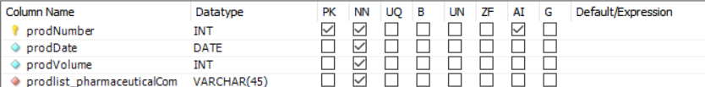
3
Databse Design
Prodlist table
prodNumber [PK] | INT
prodDate | DATE
prodVolume | INT
pharmaceuticalCom [FK->Vaccine table] | VARCHAR(15)

Slide 19
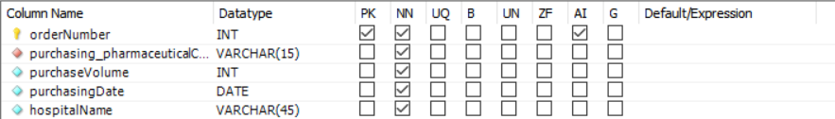
3
Databse Design
Purchasing Table
orderNumber [PK] | INT
pharmaceuticalCom [FK -> Vaccine table] | VARCHAR(15)
purchaseVolume | INT
PurchasingDate | DATE
hospitalName | VARCHAR(15)

Slide 20
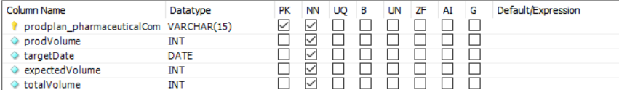
3
Databse Design
prodPlan Table
PharmaceuticalCom [PK] | VARCHAR(15)
prodVolume | INT
targetDate | DATE
expectedVolume | INT
totalVolume | INT

Slide 21
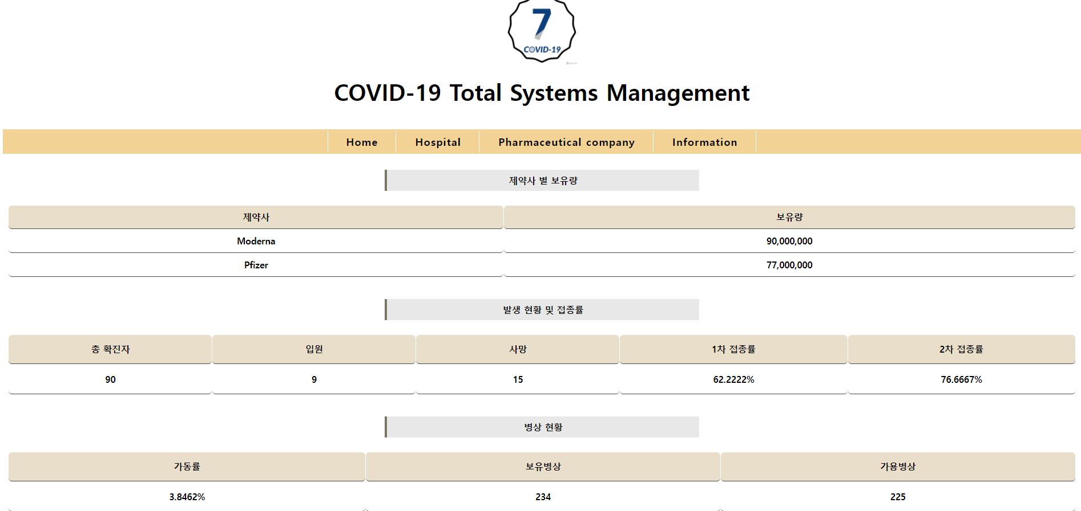
4
Web Page Design
Home

Slide 22
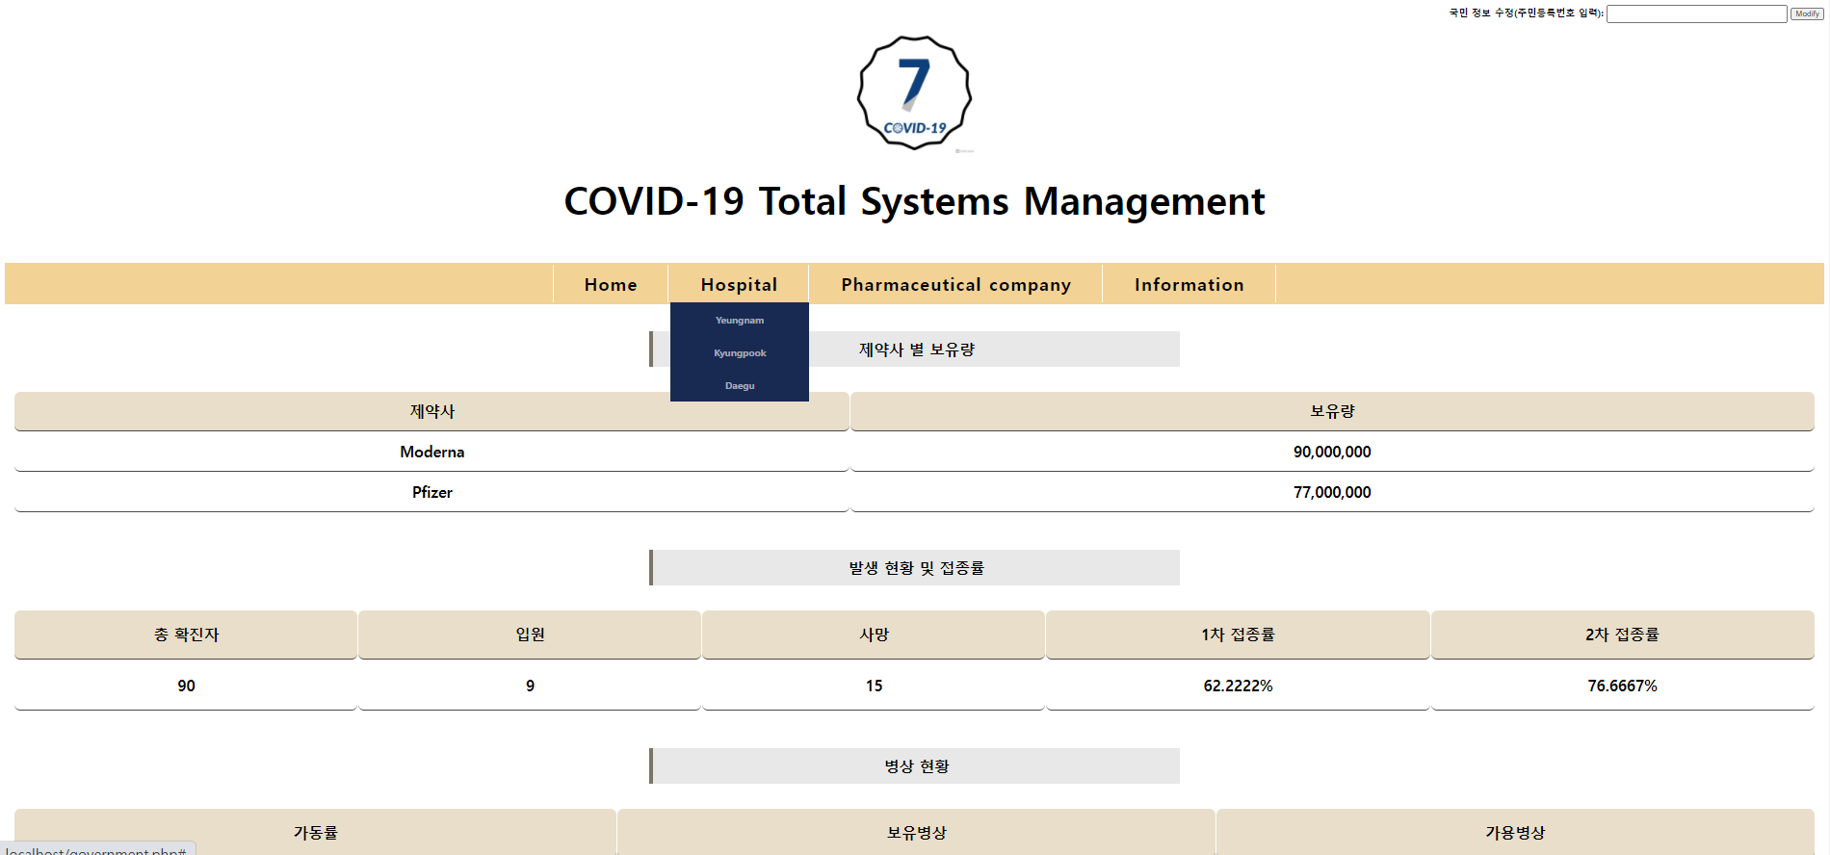
4
Web Page Design
Hospital

Slide 23
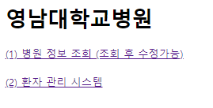
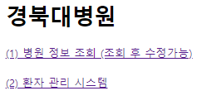
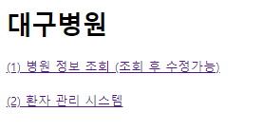
4
Web Page Design
Hospital

Slide 24
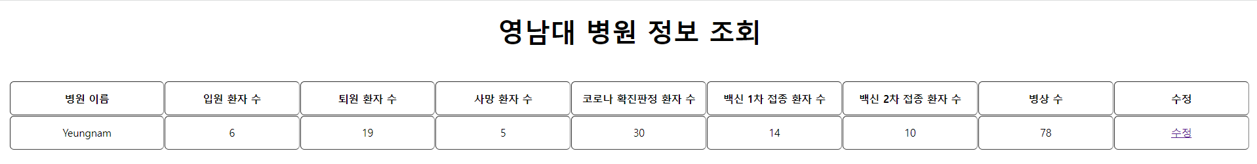
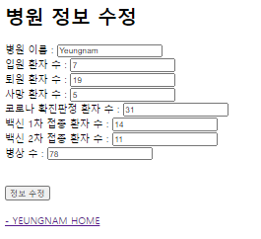
4
Web Page Design
병원 정보 조회

Slide 25
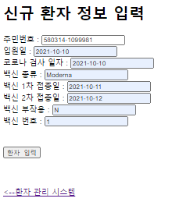
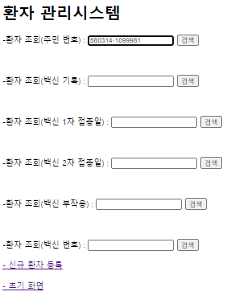
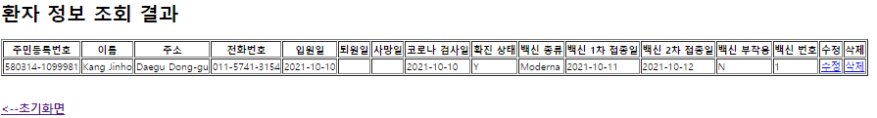
4
Web Page Design
환자 관리시스템

Slide 26
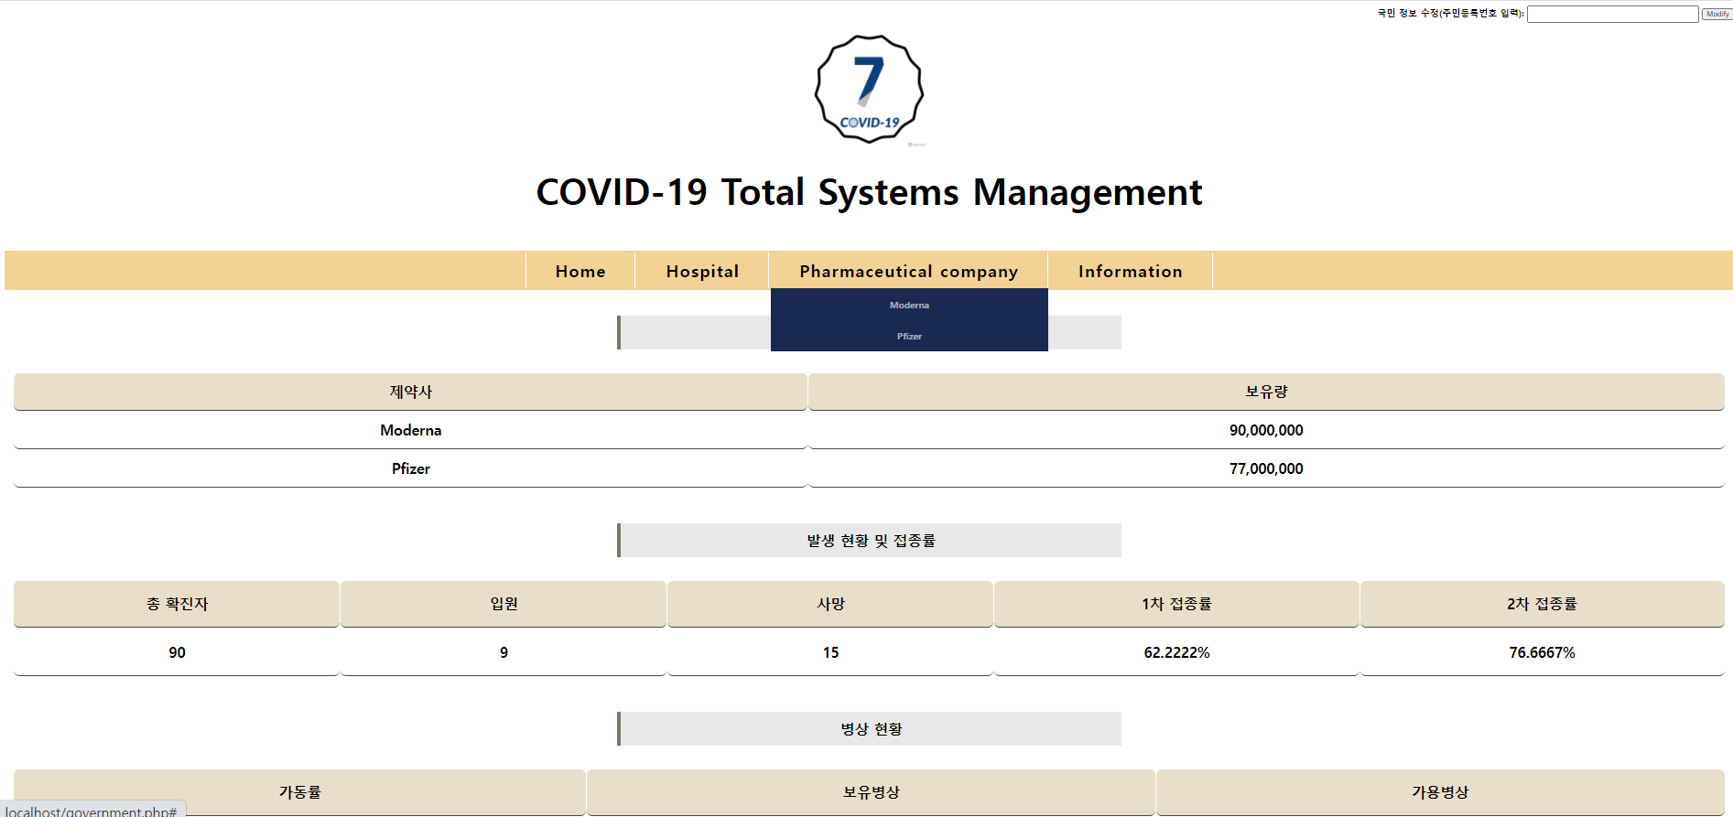
4
Web Page Design
Pharmaceutical company

Slide 27
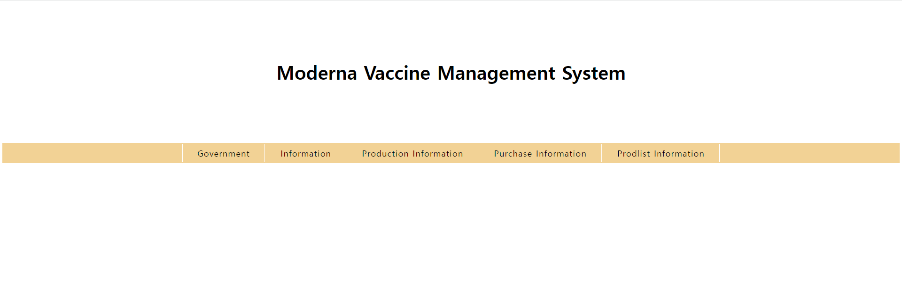
4
Web Page Design
Pharmaceutical company

Slide 28

4
Web Page Design
Pharmaceutical company

Slide 29
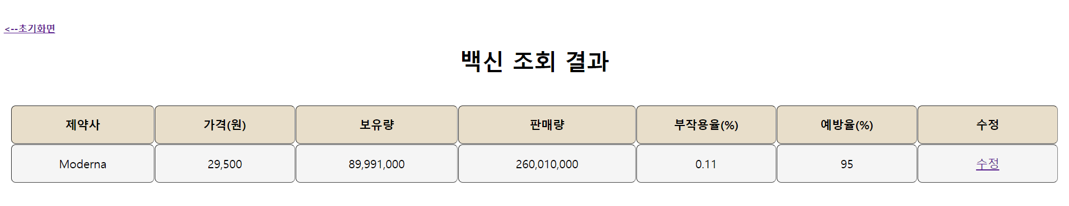

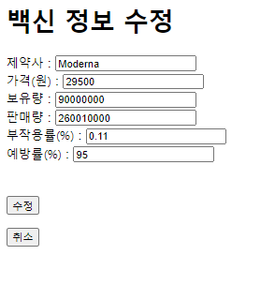
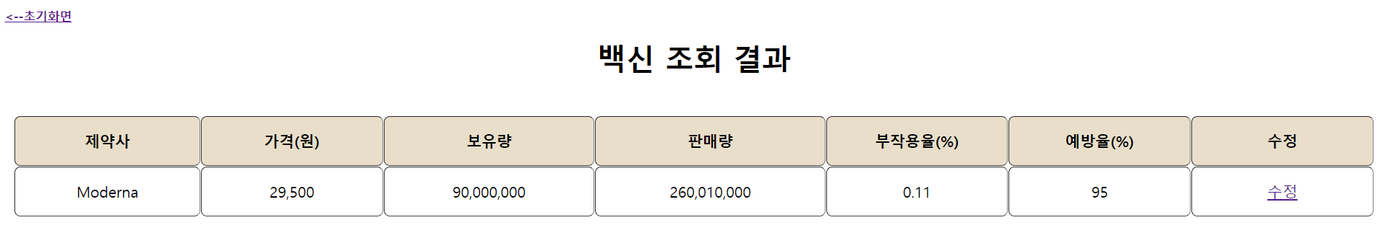
4
Web Page Design
백신조회 & 수정

Slide 30
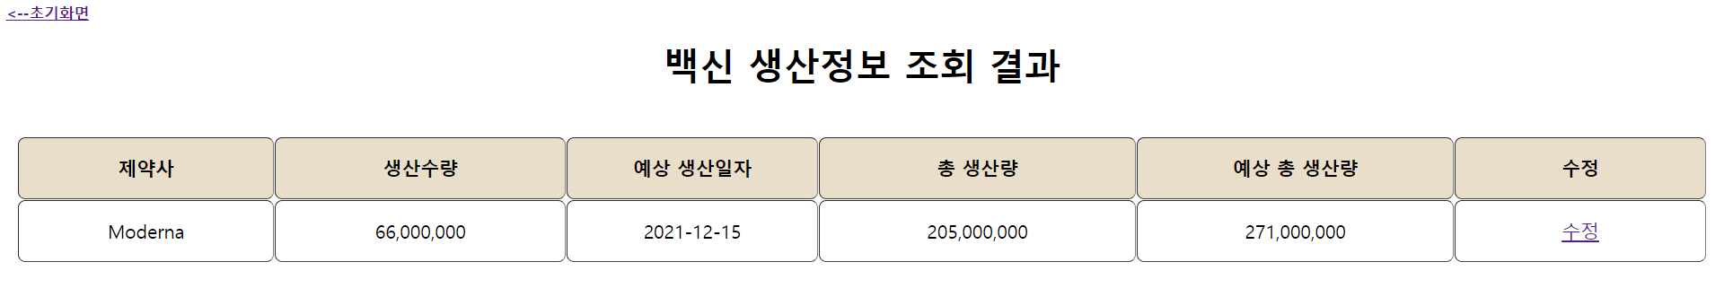
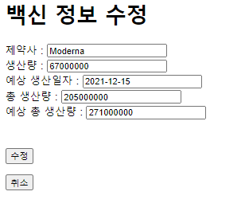

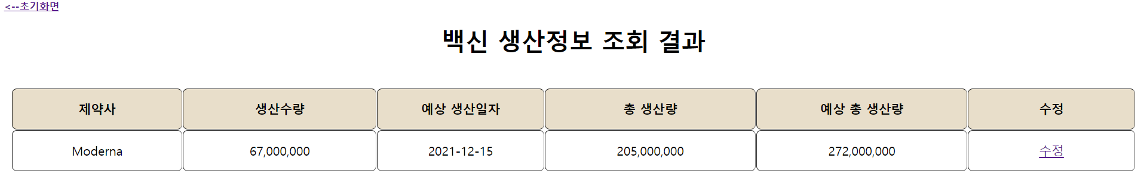
4
Web Page Design
백신 생산 정보 조회 & 수정

Slide 31
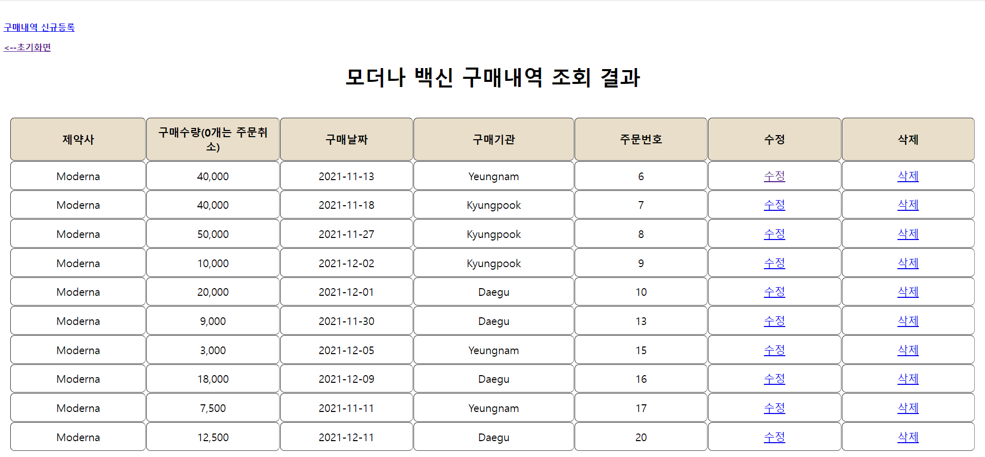
4
Web Page Design
백신 구매내역 조회

Slide 32
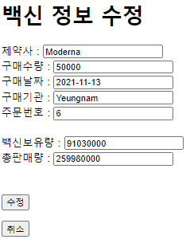
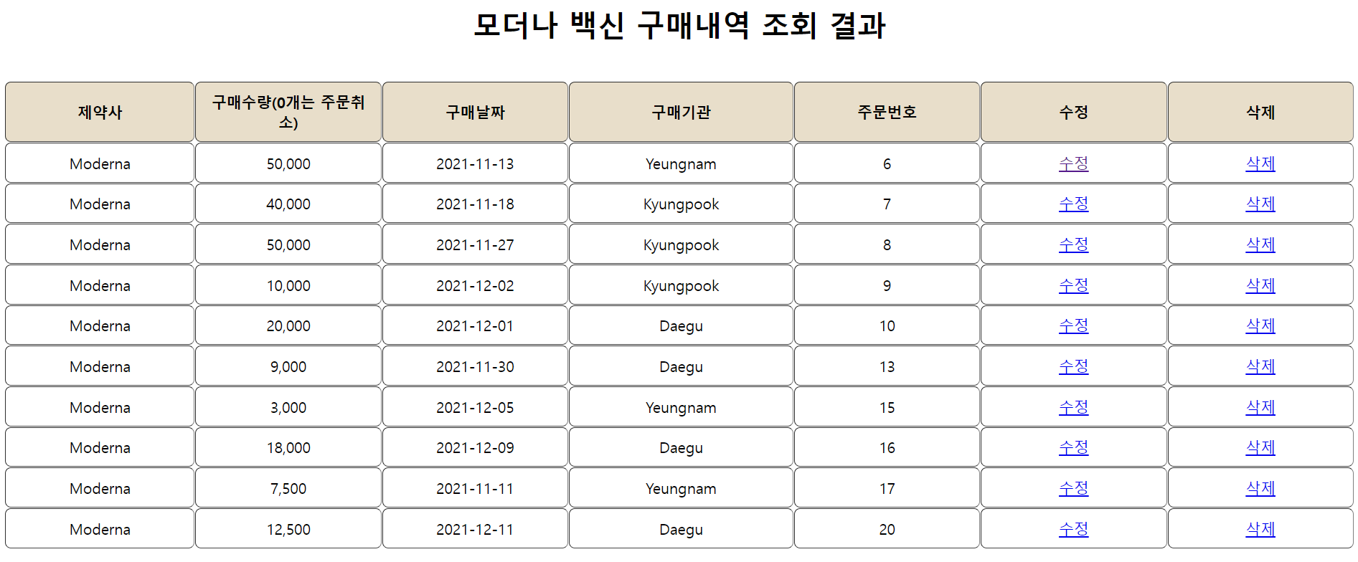
4
Web Page Design
백신 구매내역 수정

Slide 33
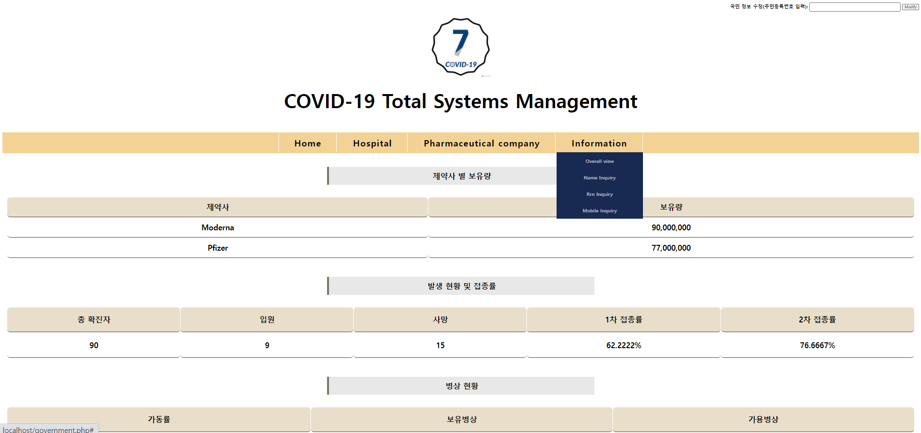
4
Web Page Design
Information

Slide 34
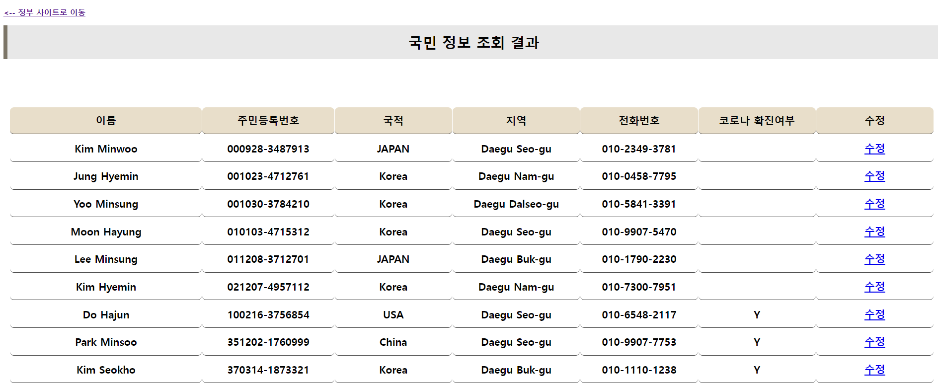
4
Web Page Design
Information Overall view

Slide 35
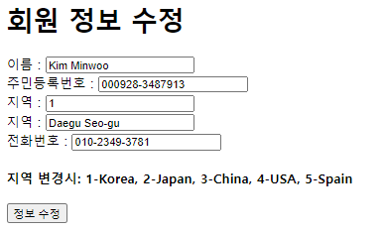

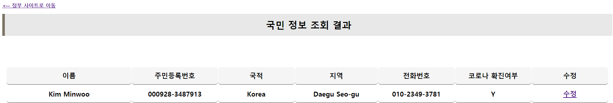
4
Web Page Design
Information Overall view

Slide 36
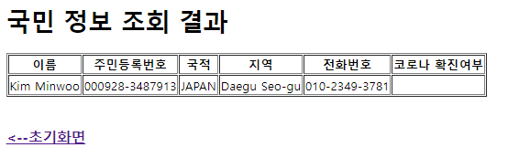
4
Web Page Design
Name Inquiry
조회결과

Slide 37
4
Web Page Design
Name Inquiry
조회결과

Slide 38
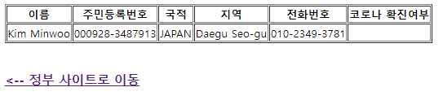
4
Web Page Design
Rrn Inquiry
조회 결과

Slide 39
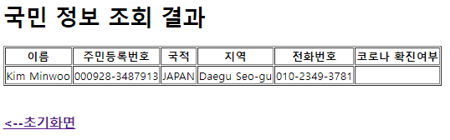
4
Web Page Design
Mobile Inquiry
조회 결과

Slide 40
공헌도
업무리스트 | 중요도 | 차민영 | 박규민 | 황세정 | 조재빈 | 고재훈 | 서민지 | 김진혁 | 백상조 | 합계 | 차민영 | 박규민 | 황세정 | 조재빈 | 고재훈 | 서민지 | 김진혁 | 백상조 | 점수합계
코드구현 | 20 | 14% | 14% | 14% | 14% | 14% | 14% | 8% | 8% | 100% | 2.8 | 2.8 | 2.8 | 2.8 | 2.8 | 2.8 | 1.6 | 1.6 | 20
ppt작성 & 발표 | 15 | 12.5% | 12.5% | 12.5% | 12.5% | 12.5% | 12.5% | 12.5% | 12.5% | 100% | 1.875 | 1.875 | 1.875 | 1.875 | 1.875 | 1.875 | 1.875 | 1.875 | 15
그래픽 작업 | 15 | 12.5% | 12.5% | 12.5% | 12.5% | 12.5% | 12.5% | 12.5% | 12.5% | 100% | 1.875 | 1.875 | 1.875 | 1.875 | 1.875 | 1.875 | 1.875 | 1.875 | 15
시나리오 기획 | 15 | 12.5% | 12.5% | 12.5% | 12.5% | 12.5% | 12.5% | 12.5% | 12.5% | 100% | 1.875 | 1.875 | 1.875 | 1.875 | 1.875 | 1.875 | 1.875 | 1.875 | 15
데이터 설계 | 25 | 12.5% | 12.5% | 12.5% | 12.5% | 12.5% | 12.5% | 12.5% | 12.5% | 100% | 3.125 | 3.125 | 3.125 | 3.125 | 3.125 | 3.125 | 3.125 | 3.125 | 25
참여도 | 10 | 12.5% | 12.5% | 12.5% | 12.5% | 12.5% | 12.5% | 12.5% | 12.5% | 100% | 1.25 | 1.25 | 1.25 | 1.25 | 1.25 | 1.25 | 1.25 | 1.25 | 10
합계 | 100 |  |  |  |  |  |  |  |  |  | 12.8 | 12.8 | 12.8 | 12.8 | 12.8 | 12.8 | 11.6 | 11.6 | 100

Slide 41
THANK YOU FOR WATCHING !!

